Slide 1
塑料混煉與同向雙螺桿押出機的螺桿組態排列介紹
國立高雄科技大學
模具工程系 黃俊欽教授編撰
中華民國115年05/13、06/17
cchuang@nkust.edu.tw

Slide 2
內容
一、混煉(compounding)的特性
二、雙螺桿押出機及螺桿元件特性
三、混煉製程的雙螺桿組態及各段功能
四、螺桿組態的特性評估與比較
五、適用於不同混煉製程的螺桿組態

Slide 3
一、混煉(compounding)的 特性
粉末狀固體與塑料的混煉
  分散性(dispersion)與分佈(distribution)性
  固體顆粒(一般無機物)在熔膠內的聚集行為
  破碎聚集現象的關鍵
  聚集現象對物性的影響
  提高衝擊強度的混煉型態
二種(或以上)不同塑料的混煉(又稱塑膠合金)
  融體混煉的型態
  分散混合(dispersion)與分佈混合 (distribution)
  達到理想混煉型態的關鍵因素

Slide 4
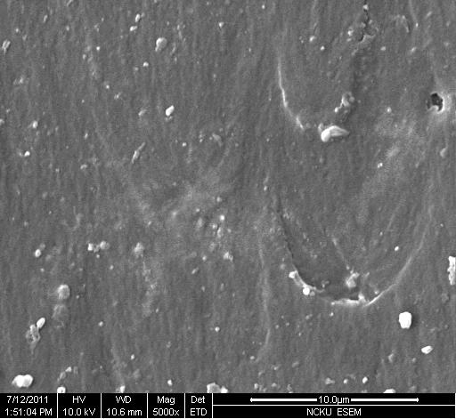
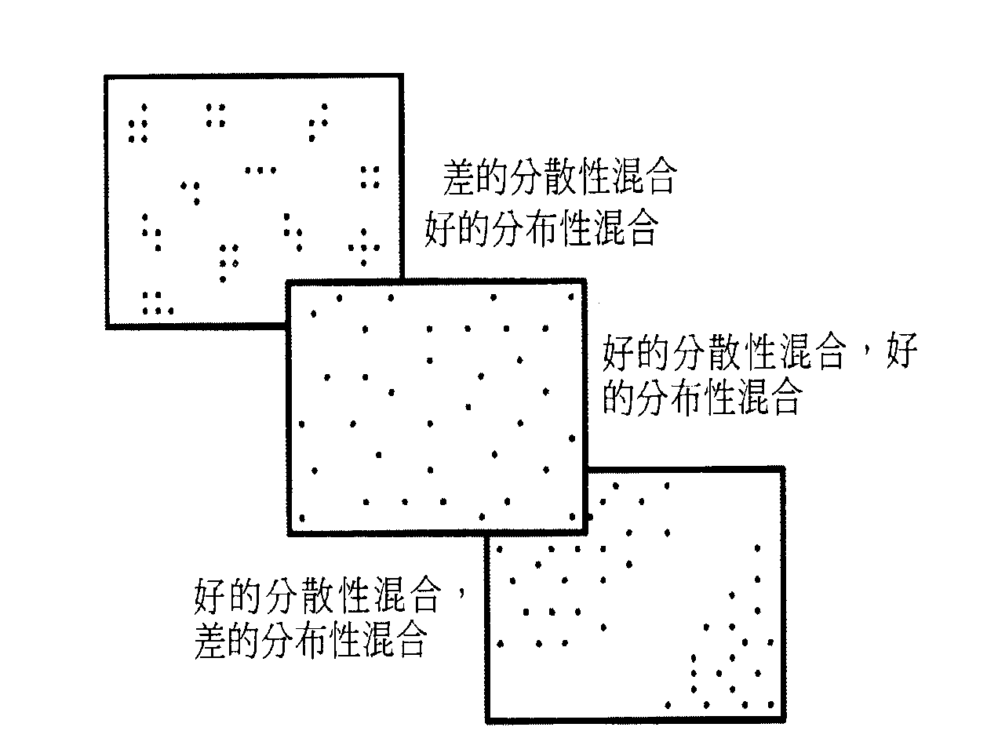
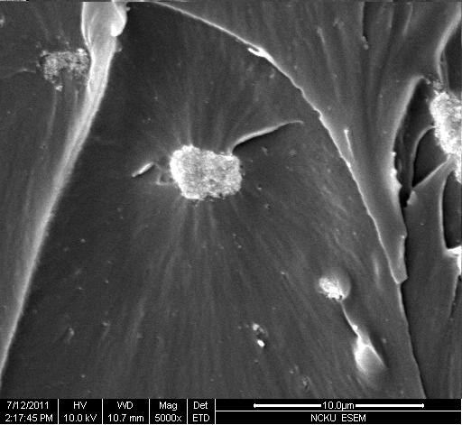
粉末狀固體與塑料的混煉
分散性與分佈(配)性
嚴重聚集
中度聚集
混煉目的：好的分散性與分佈性
輕度聚集

Slide 5
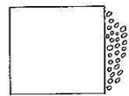
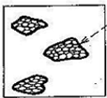
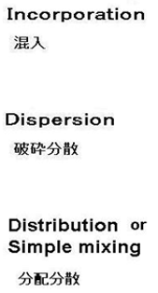
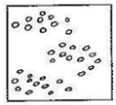
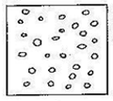
顆粒在熔膠內的分散過程
固體顆粒加入融膠的過程
融膠
固體顆粒
發生聚集現象固體顆粒聚集成一團
將聚集成一團固體顆粒破碎分開
將破碎分開的固體顆粒均勻地分布在融體內

Slide 6
  固體顆粒在熔膠內的聚集行為
數個固體顆粒聚在一起形成一個一次凝集粒子
數個一次聚集的粒子團聚在一起形成一個二次凝集粒子
數個二次聚集的粒子團聚在一起形成一個三次凝集粒子

Slide 7
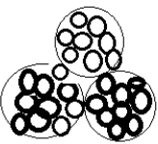

固體顆粒平均粒徑與聚集程度的關係
三次聚集
顆粒平均粒徑愈小，聚集程度愈明顯，當平均粒徑小於3μm以下，聚集現象會快速增加
二次聚集
一次聚集

Slide 8
凝集粒子的粒徑與造成凝集粒子破碎所須應力的關係
隨著顆粒粒徑減小，破碎聚集現象所需要的應力明顯增加
d
d
d
d
凝集粒子的粒徑
d

Slide 9
不同階次凝集破裂所須應力的關係
階次愈高，聚集愈嚴重，凝集粒子的粒徑愈大，凝集降階破裂所須應力較小，階次愈低，降階破裂所須應力則愈高。所以要將聚集破碎到愈小的顆粒，所需應力明顯較高。

Slide 10
  聚集現象對物性的影響
CaCO3平均粒徑對PP衝擊強度的影響
聚集(大顆粒)的數目對衝擊強度的影響
顆粒表面之間的距離對衝擊強度的影響

Slide 11
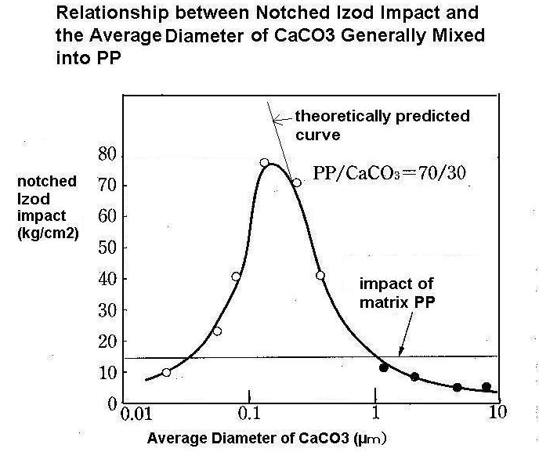
在塑料PP中CaCO3平均粒徑對衝擊強度的影響
CaCO3粒徑過大，既使分散性良好，衝擊強度仍會明顯下降
CaCO3粒徑太小，容易聚集成大顆粒，導致衝擊強度明顯下降

Slide 12
聚集(大顆粒)的數目對衝擊強度的影響
隨著顆粒聚集的狀態(每2.25cm²內含有粒徑(顆粒團聚後的直徑)>100 μm的數目增加時，衝擊強度明顯下降，當大顆粒數目達每2.25cm²內含有約80顆以上時，衝擊強度已無明顯變化
d
>100μm
每2.25cm²面積中粒徑>100µm的凝集粒子數目

Slide 13
顆粒表面之間的距離對衝擊強度的影響
添加固體顆粒提高衝擊強度的關鍵:
顆粒粒徑小
沒有聚集
量要足夠且分散及分配佳，才能使顆粒間的距離縮短到一定的距離以下，才可以得到較佳的耐衝擊強度

Slide 14
添加固體顆粒提高衝擊強度的關鍵
顆粒粒徑小
沒有聚集
量要足夠且分散及分配佳，才能使顆粒間的距離縮短到一定的距離以下(以PP混煉CaCO3 為例，約5µm) ，才可以得到較佳的耐衝擊強度
但顆粒粒徑愈小愈容易凝集成大粒子，會使衝擊強度降低
破碎凝集粒子所需的剪切應力與凝集階次成反比，凝集階次愈低愈需要高剪切應力
高剪切應力也可能將高分子鏈剪斷形成短分子會使衝擊強度降低

Slide 15
二種(或以上)不同塑料的混煉
高分子融體的不同混練形態
融體之間的分散混合及分配混合
混練過程所產生的相轉移形態變化

Slide 16
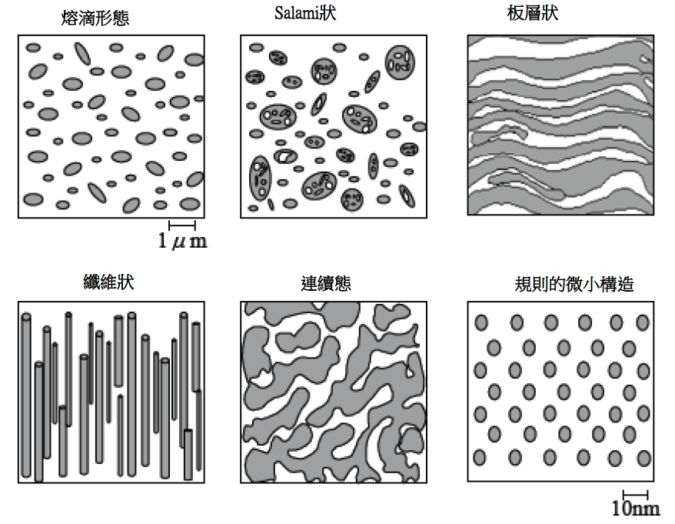
高分子融體的不同混練形態
海與島模型，如SEBS混入PA
如PET纖維混在PP內

Slide 17
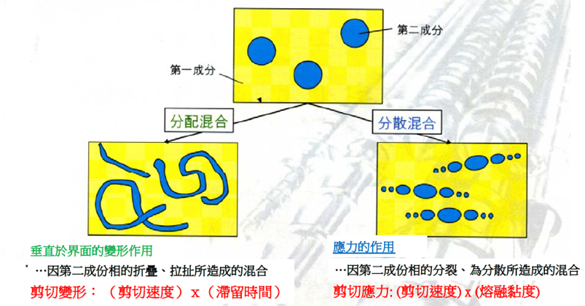

融體之間的分散混合及分配混合

Slide 18
融體之間的分配混合
海的流場必須形成較大的剪切速度(shear rate)，對島產生拉伸延展的作用，並且有足夠的作用時間，才能將島拉成長條狀
島必須有足夠好的延展性但不易被拉斷
海的黏度>島的黏度，比較容易將島拉長，反之海的黏度<島的黏度，則不易將島拉長
融體之間的分散混合
海的流場必須能夠對島施予強烈的剪切應力，能夠將島分裂細化(剪碎)成小顆粒分散於海中
海對島的剪切應力=海流場產生的 剪切速度×海的黏度
若島的黏度愈大(分子長且糾纏程度高)，表面張力會愈大，將不易被分裂成小顆粒，海與島有的相近黏度會比較容易將島分裂細化
大島分裂成小顆粒後，必須要有分配混合機制將小顆粒均勻地分配於整個海中，才不會有區域濃度不均的問題

Slide 19
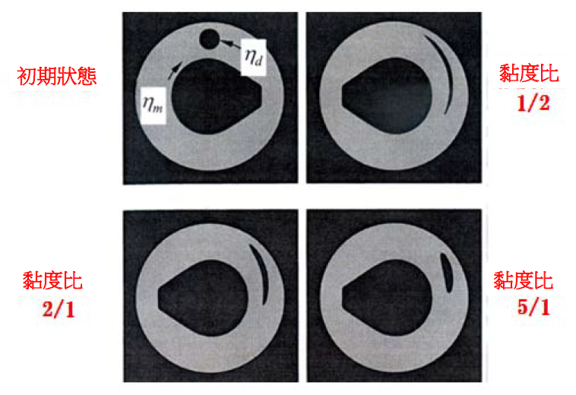
海與島的熔融黏度比對融體分配混合特性的影響
η_{d}/ η_{m}
分散相(島)
連續相(海)
分散相黏度<連續相黏度
有較佳的分配混合效果
η_{d}/ η_{m}
分散相黏度>連續相黏度
分散相黏度>>連續相黏度
η_{d}/ η_{m} 分散相黏度/連續相黏度

Slide 20
在固定的剪切應力之下混煉時間對混煉前後(島)粒徑比的影響
以PS(島)分散在PA(海)內為例，在固定的剪切應力之下混煉時間對混煉前後粒徑比的影響，若剪切應力無法再提高則分散相PS的粒徑小到一程度即不再受混合時間的影響。

Slide 21
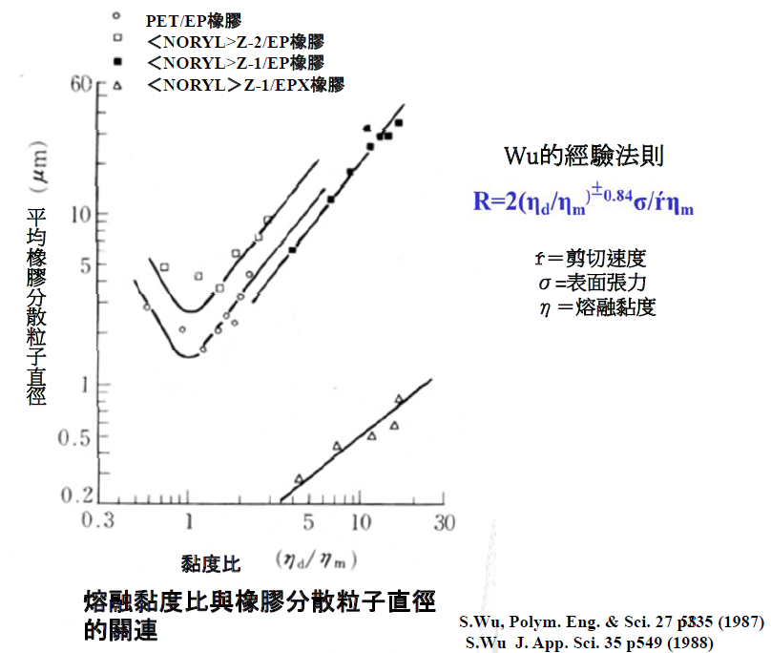
熔融黏度比對分散相粒子直徑的影響
橡膠顆粒分散在塑料(PET,NORYL)裡
熔融黏度比(分散相黏度/連續相黏度)愈大，分散相表面張力愈大，則分散相的直徑愈大。即橡膠的黏度愈大，表面張力愈大，則橡膠顆粒的直徑愈大(不易被分散成小顆粒)
分散相(橡膠)黏度與連續相黏度相近時，可以得到粒子直徑最小的橡膠

Slide 22
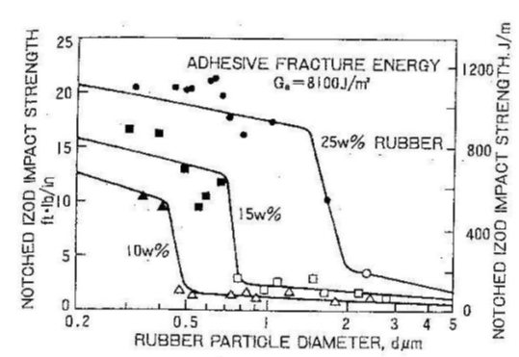
在尼龍相中橡膠顆粒的直徑大小對衝擊強度的影響
在固定的橡膠含量下，橡膠(島)必須被細化到粒徑小於某一臨界值以下，衝擊強度才能明顯提升
在相同橡膠顆粒粒徑下，橡膠含量較多,可以得到較佳的耐衝擊強度
橡膠含量愈高，顆粒粒徑臨界值較大，橡膠含量愈低，顆粒粒徑臨界值愈小，表示橡膠量較低時必須將其細化到更小的粒徑才能使衝擊強度明顯提升

Slide 23
橡膠顆粒混在尼龍中進行補強，橡膠顆粒彼此間的距離對衝擊強度的影響
橡膠含量多,且相鄰距離短,可以得到較佳的耐衝擊強度，但相鄰距離超過一臨界值(分得太開)，衝擊強度均快速下降
粒子空間位置

Slide 24
海與島(兩種塑料混煉) 提高衝擊強度的關鍵
島必須細化到某一臨界粒徑以下，衝擊強度才能明顯提升
海的流場對島施予的剪切應力愈烈，島分裂細化(剪碎)後的顆粒粒徑愈小，但要注意強烈的剪切應力也會將海的分子鏈剪斷，造成機械性質下降
島含量愈高，顆粒粒徑臨界值較大，島含量愈低，顆粒粒徑臨界值愈小，表示島含量較低時必須將其細化到更小的粒徑才能使衝擊強度明顯提升
細化後的島數目夠多,且相鄰距離必須小到某一程度，才可以使耐衝擊強度明顯提高，若相鄰距離超過一臨界值(分得太開)，衝擊強度均快速下降。此臨界距離與島的含量無關。
但若島與島的距離皆小於此臨界距離，則島含量愈多，耐衝擊強度愈高

Slide 25
二、雙螺桿押出機及螺桿元件特性
雙螺桿押出機的分類及功能
熔膠流動的比較
雙螺桿元件之種類及特性

Slide 26
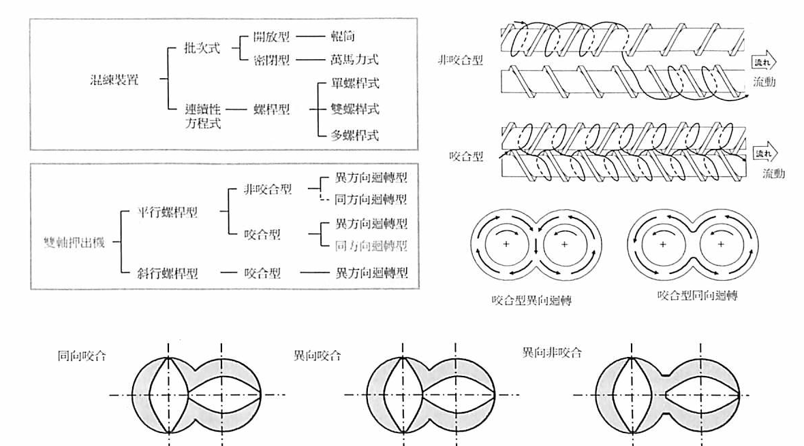
雙螺桿押出機的分類及特性
批次式/連續式、同向/異向、咬合型/非咬合型、平行/錐(斜)形

Slide 27
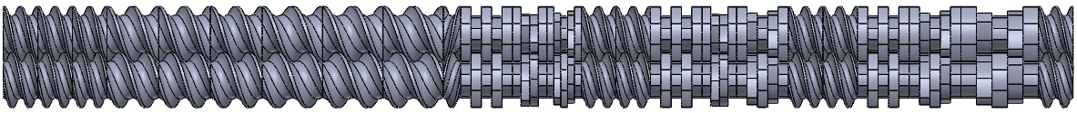
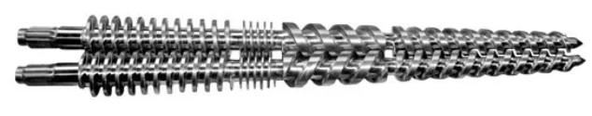
異向平行雙螺桿
同向平行雙螺桿
異向錐形雙螺桿

Slide 28
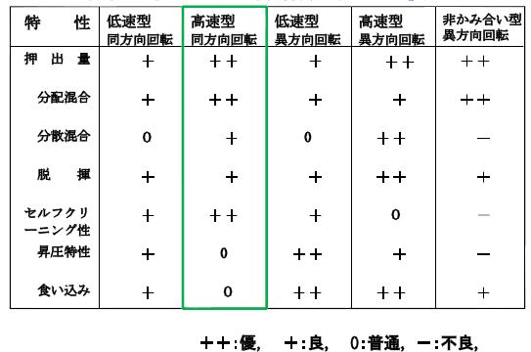
不同種類雙螺桿押出機的功能比較
咬合型
非咬合型
自清特性

Slide 29
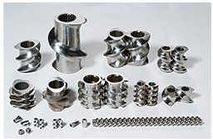
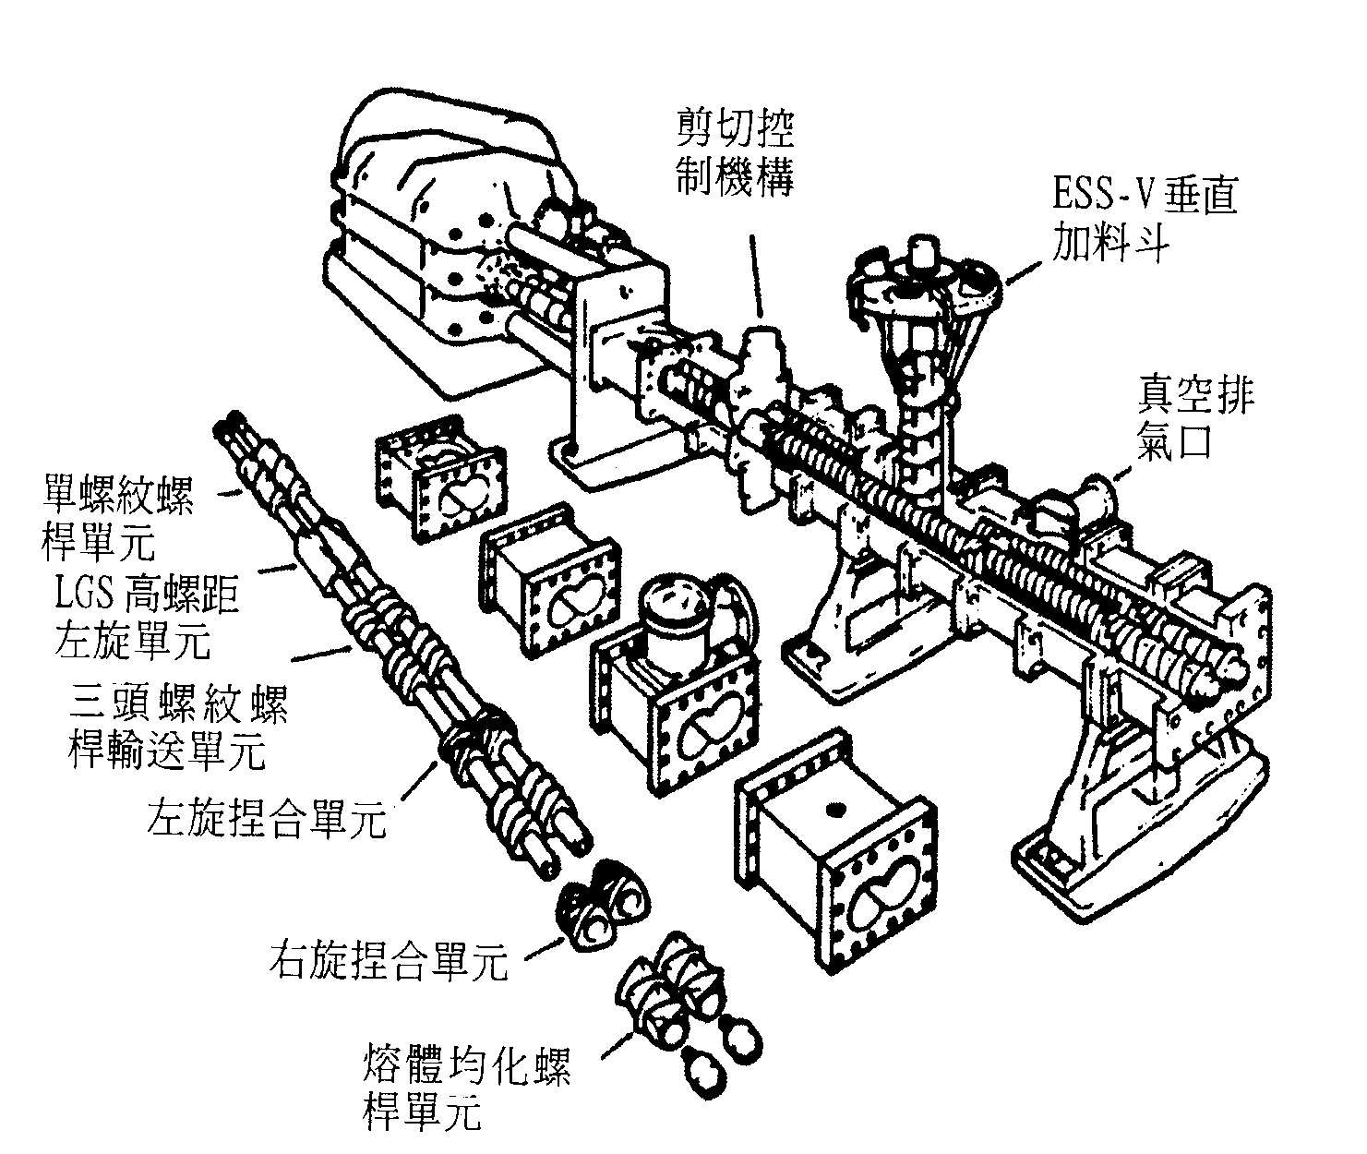
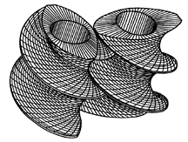
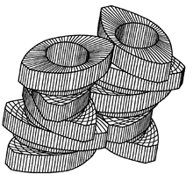
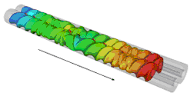
同向平行雙螺桿押出機

Slide 30
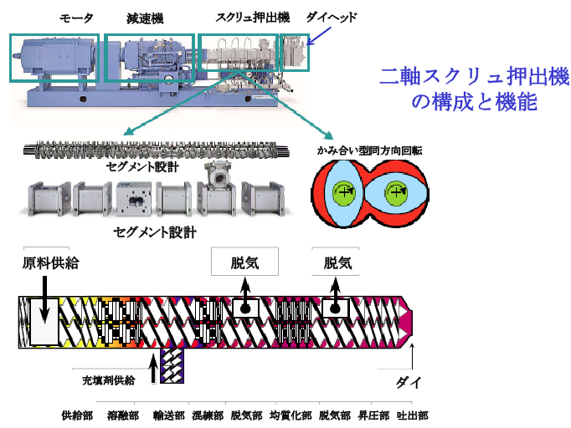
同向雙螺桿押出機的各段功能
螺桿分為數個功能段，每一段的螺桿元件型態及排列，依照所需要的功能，組態都不一樣

Slide 31
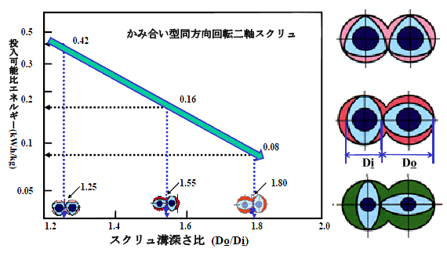
螺桿元件長短徑比對機械能/押出量的影響
轉動螺桿所需的機械能/押出量
能耗較低

Slide 32
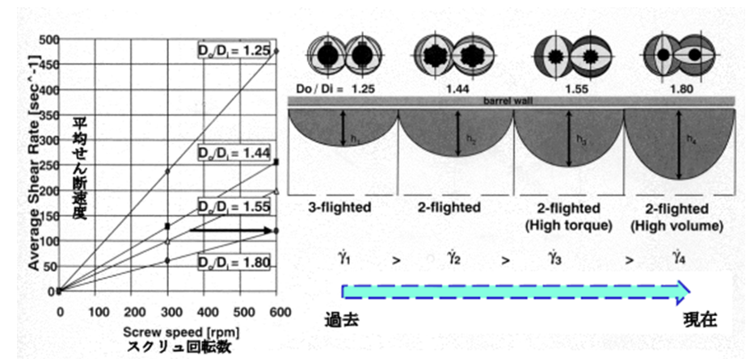
雙軸押出機螺桿溝深與剪切率的關係

Slide 33
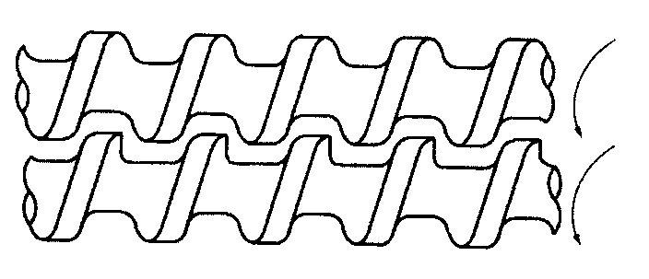
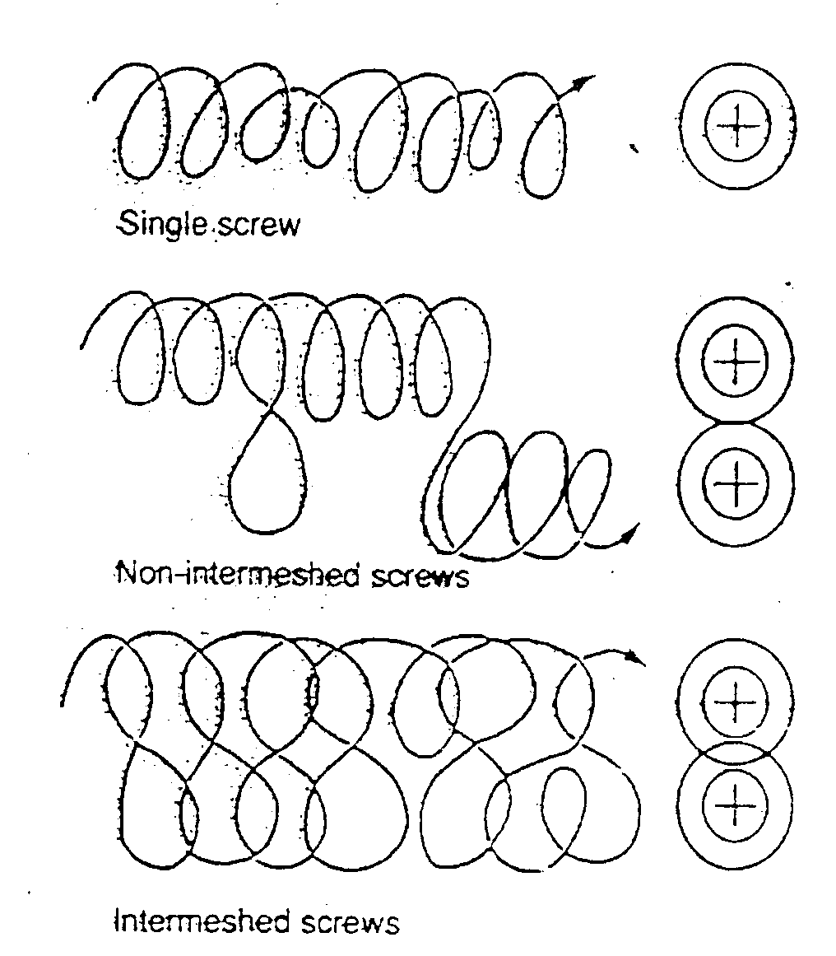
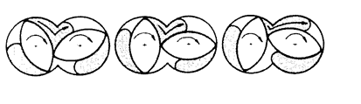
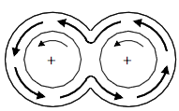

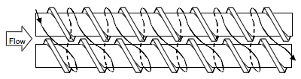
同向雙螺桿押出機內的熔膠流動

Slide 34
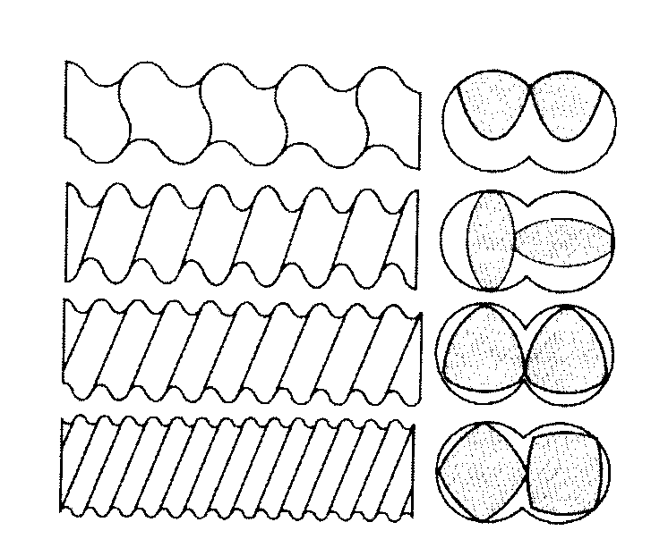
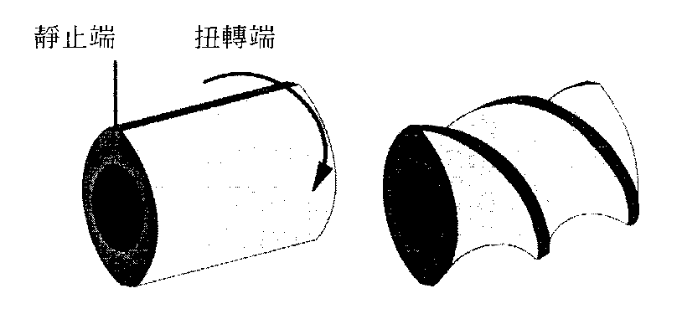
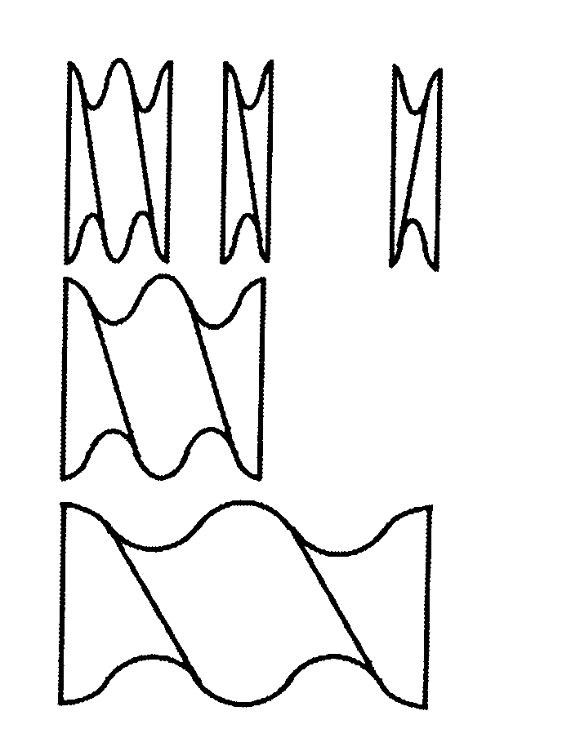
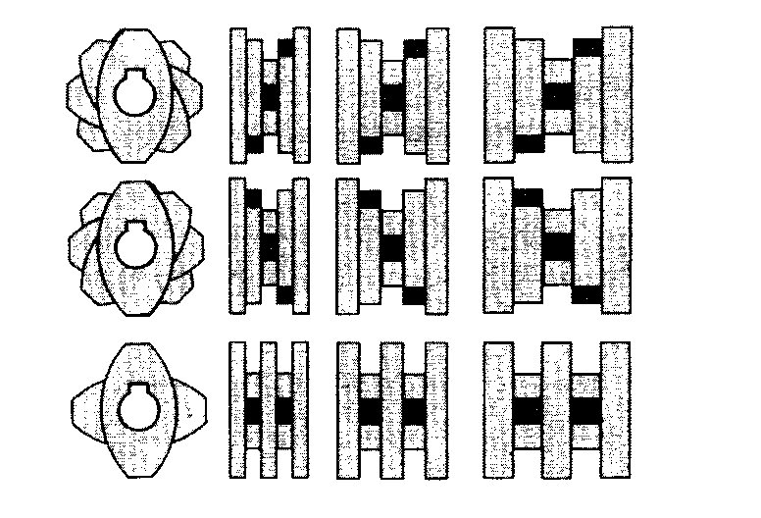
雙螺桿元件之種類(輸送與碟形)
一牙
二牙
三牙
四牙
輸送(螺旋)元件
碟型(捏合)元件

Slide 35
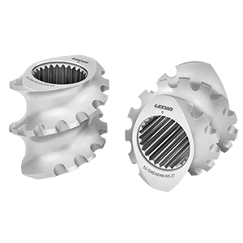
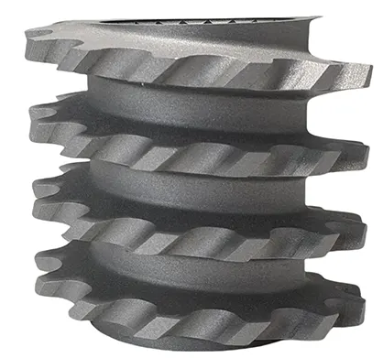
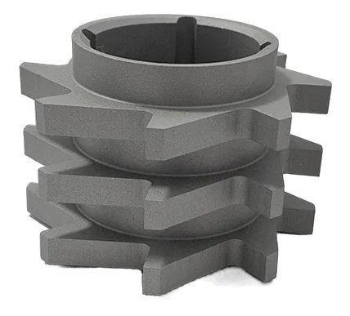
混合元件之種類
Screw Mixing Elements
(SME)
Zester Mixing Elements
(ZME)
Turbine Mixing Screw Elements
(TME)

Slide 36
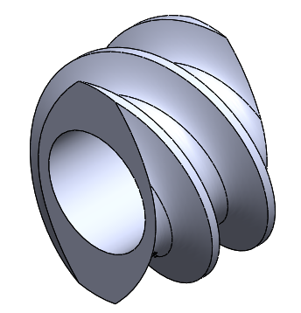
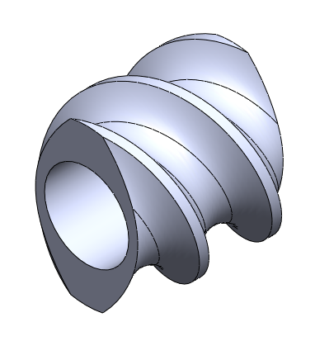
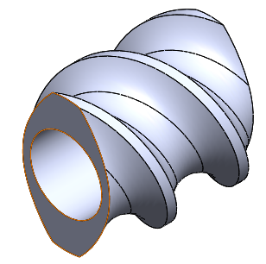
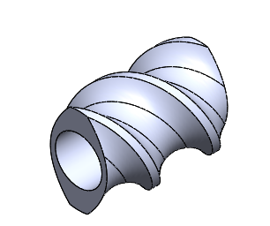
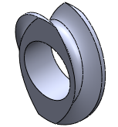
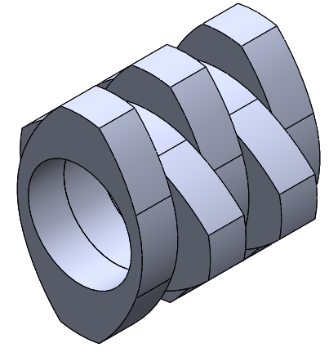
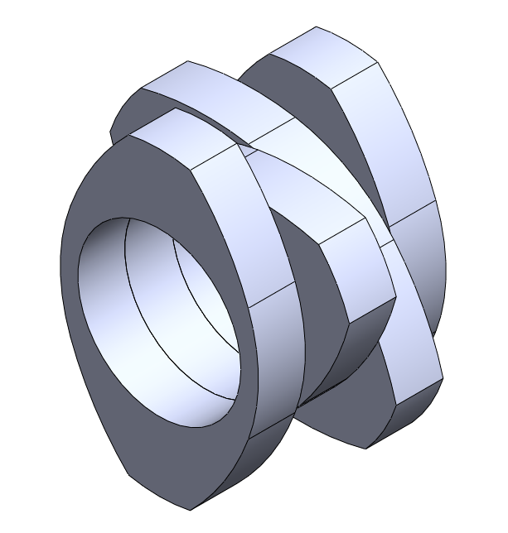
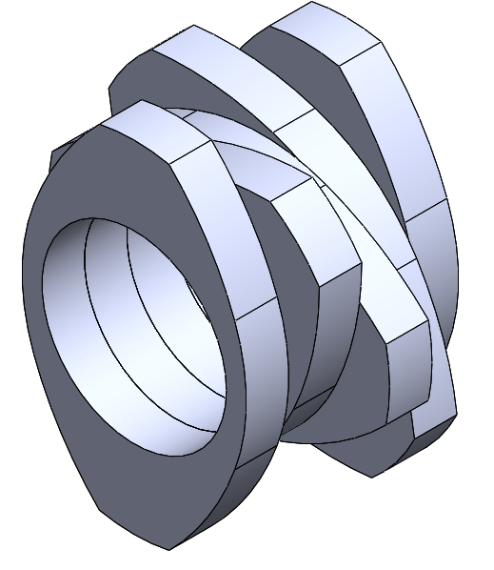
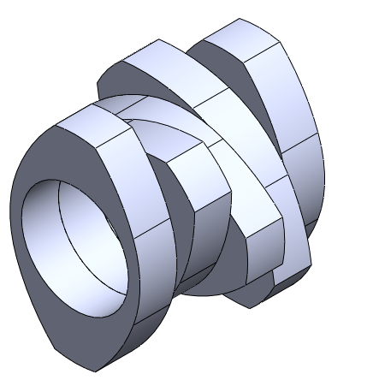
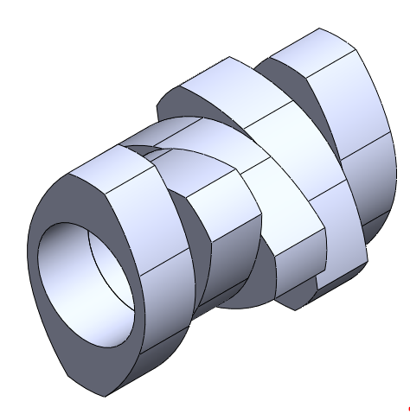
螺桿組態及元件編碼
1
1
1
2
2
2
3
3
3
5
6
7
8
1
1
6
7
9
1
1
6
7
10
1
1
GFA-2-32-32
2
GFA-2-48-48
3
GFA-2-56-56
4
GFA-2-72-72
5
GFA-2-32-16-L
6
KB-2-48-9.6-90°
7
KB-2-48-12-60°
8
KB-2-32-6.4-45°
9
KB-2-48-9.6-45°
10
KB-2-72-14.4-45°

Slide 37
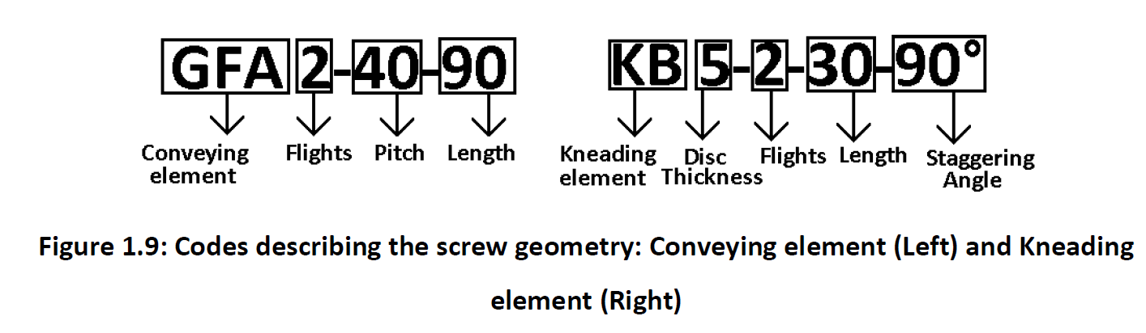





螺桿元件編碼
反向：RE標示於編碼末端
一般常用為右旋不會特別標註R，部分反向元件也會標註L代表左旋(當其他原件為右旋時)
輸送元件： GFA (conveying element)
牙數： Flights
螺距：Pitch
元件高度：Length
碟型元件 KB (kneading block)
碟寬： Disc Thickness
牙數： Flights
元件高度：Length
元件夾角：Staggering Angle
GFA 2-20-30
KB 15-2-30-45°
GFA 2-30-30-RE
碟寬=15
45°
螺距=20
GFA 2-20-30
元件高度=30
牙數=2
元件高度=30

Slide 38
同向/咬合/平行之螺桿元件組合型態及熔膠在斷面的流動與充填情形

Slide 39

融體在流動區域中的剪切應力分佈
透過雙螺桿的轉動將剪切應力作用於融體，下圖是融體在流動區域中的剪切應力分佈。可以得知融體只有在通過某些區域時才能得到比較高剪切的作用效果。

Slide 40



螺桿間隙對剪切率及通過率的影響
剪切率

Slide 41

螺桿間隙對CaCO3 分散效果的影響
間隙小，融體無法進入間隙區域，無法受到高剪切作用，所以碳酸鈣分散性變差
間隙大，剪切作用較小，所以碳酸鈣分散性變差

Slide 42

自清作用的原理

Slide 43



螺旋元件的特性
右旋大螺距
右旋小螺距
左旋

Slide 44


碟型元件的特性(不同厚度)
厚度較寬的碟型元件
厚度較窄的碟型元件

Slide 45



碟型元件的特性(不同角度)
 |  | Mixing 分配混合 | Shearing 分散混合 | Conveying 輸送
 | 90° Neutral
 | 30° Right handed
 | 30° Left handed |  |  | Back Pressure component

Slide 46



Slide 47


左旋元件的特性

Slide 48

三、混煉製程的雙螺桿各段組態及功能
固體輸送及壓縮
固體融化
添加劑加入
分散混合
均質化(分配混合)
脫揮(排氣)
增壓

Slide 49

進料段
主要功能:
  – 輸送及壓縮固體顆粒
  – 移除從料桶進入的空氣
關鍵的參數:
  – 螺桿轉速
  – 輸送量
  – 螺桿與料缸之間的空間(Free screw volume)
  –螺距(pitch)
  – 塑料顆粒的整體密度(bulk density)
  –塑料顆粒和料缸壁之間的摩擦

Slide 50
說明
塑料的入料過程都受體積限制。進料能力取決於螺桿與料缸之間的空間(ie. 自由螺桿體積)，包括: 螺溝深度、螺紋數、螺距、螺桿速度和產品的堆積密度。
常用的雙牙螺桿元件，Do/Di>1.3可提供最大的自由橫截面。
只有在產品與筒壁之間存在摩擦時，才能輸送產品。
4 D到 6 D 的入料區長度通常足以讓塑料顆粒有效的入料。
進料斗正下方的螺紋間距應為 1.5 D。當靠近塑化區時，間距應減少到 1 D 和/或 0.75 D，以壓縮產品並在塑化區的開始處，能達到高度填充，才能導致較佳的熔化特性。
在進料區的末端，固體的壓縮有可能會導致高達 200 bar 的局部壓力，可能會導致或多或少的磨損。 因此，要注意進料區末端和塑化區開始處的螺桿元件磨損情形。

Slide 51
進料斗正下方的螺紋間距應為 1.5 D。當靠近塑化區時，間距應減少到 1 D 和/或 0.75 D，以壓縮產品並在塑化區的開始處，能達到高度填充，才能導致較佳的熔化特性。
當輸送整體密度較低的粉體時，如果吸入的空氣無法從擠出機中逸出，則在入料區的高填充率會導致流化。 這可以在下游的塑化區安裝帶有輸送功能的捏合塊(厚度較薄的右旋碟形元件)，和安裝在塑化區下游的排氣口來避免。
進料筒下方應有冷卻系統，以防止低熔點成份（例如蠟）粘附在筒壁或進料斗上，因為這會嚴重影響進料的順暢性。

Slide 52
融化區說明(Plastification Zone)
主要功能:
  – 塑料的熔化
  – 添加劑的初步分散
關鍵的參數: :
  – 螺桿轉速
  – 輸送量
  –螺桿幾何形狀(組態)
  – 電熱片或其他加熱系統的熱通量
  –塑料的比熱
  –塑料的熱傳導係數
  –塑料的熔化焓(Melting enthalpy)
  –塑料顆粒的尺寸

Slide 53

提高融化速率的方法
較高的充填程度
使用熔點較低的塑料
使用顆粒較小的塑料
使用結晶度較低的塑料
使用熔化焓較低的塑料
使用高熔融黏度的塑料
使用黏度受溫度影響較小的塑料
使用厚度窄的碟型元件( kneading discs)

Slide 54
融化區說明
固體顆粒的熔化過程受螺桿轉速和產量的影響非常明顯。也就是說，塑料在押出機內的填充程度和停留時間。例如高轉速搭配低產量，則填充程度較低，停留時間較短。
所需的熔化長度主要取決於聚合物的熔化焓、熔體粘度和螺桿幾何形狀。 明顯的開始熔化一般發生於螺桿最初完全充滿螺桿周圍空間的位置。
改變塑化區的機筒溫度對熔化過程幾乎沒有任何影響。

Slide 55
對於聚合物共混物，共混物的熔體粘度比對熔融過程有重大影響。 分散相與連續相的黏度比 r (η_{dispers}/ η_{contin)} 值越小，熔化過程開始得越早，但所需的時間也越長 。 在不適當的加工條件下，複合後的顆粒中可能會遇到尚未塑化的顆粒， η_{dispers} 是存在於分散相中的共混物的粘度， η_{contin} 是存在於連續相中的共混物的粘度。
添加低粘度添加劑會阻礙摩擦熱的產生，而這對於熔化來說是不好的。 而高粘度或固體添加劑會因內部和外部的摩擦生熱，有助於塑料融化，但也會導致融體過熱。
在塑化區末端仍然可能存在少量的固體顆粒，但可以在隨後的分散區或排放區中熔化。下圖說明了沿塑化區的典型熔化曲線。

Slide 56

塑料顆粒沿塑化區的熔化情形。
塑化區
固體輸送區

Slide 57
塑料熔化所需的能量主要是通過螺桿的傳遞， 通過料筒壁的熱流僅用於在料筒壁上形成一層熔體薄膜。這一層熔體薄膜對於塑料在壁上形成的粘附作用非常重要，可以讓塑料產生剪切梯度，進一步得到更多的黏滯熱 。一般料筒壁的溫度必須高於塑料的軟化點。
雙螺桿擠出機中高達 80% 的總機械能是消耗在塑化區，用以促進塑料的熔化。 通常使用二或三牙的碟形元件(捏合塊)來促進塑料在此區域的熔化。
剪切梯度

Slide 58


捏合塊(碟型元件)的幾何形狀對熔化影響很大，使用具有較大交錯角度的捏合塊會導致熔體往下游輸送的作用減少，使塑料在此區域的停留時間增加，從而改善混合性能。使用具有較窄的捏合塊會使融體產生更多洩漏流及延伸流，因此混合更有效，並且也可以增加熔體往下游輸送的作用。
為了加速熔化，在塑化區的末端安裝一個反向元件，使熔體反向流動，藉以在此區段產生壓力是有助於熔化的。但是反向的螺桿元件會導致此區段的高壓和溫度峰值，應盡可能避免過高。
較窄的捏合塊
90^{O}交錯

Slide 59
對於高/低粘度的多組成份混合物，也可以使用反向的螺桿元件來產生背壓，促進多組成份混合物的融熔。
如果入料的塑料是細的粉末，或者如果需要大量摻入低整體密度的填料(鬆散)，則塑化區應控制在部分填充，以防止進料區流化。塑化區要維持部分填充，可以將塑化區僅由具有正向輸送的碟形元件(厚度較薄)組成，並且在塑化區末端不要安裝反向輸送元件(避免產生高壓)。 但是在這種情況下，熔化長度必須相當長。
厚度較薄的30⁰正向輸送的碟形元件

Slide 60


如果使用傳統的捏合塊，在快速運行的高性能擠出機中會導致溫度峰值。 這些峰會損壞聚合物。 為了防止這些溫度峰值，可以使用不太緊密嚙合(間隙大)的螺桿元件。
藉由螺桿元件和捏合盤輸入的能量會對螺桿產生張開力，尤其是在塑化區，這會導致料缸內壁的磨損。可以改善塑化區的適當設計和提高此區段的溫度來改善。
間隙大

Slide 61

融體輸送段
主要功能:
  – 融體輸送
關鍵的參數:
  – 螺桿轉速
  – 押出量
  – 螺距
  – 材料性質(如黏度)
融體輸送段或填充料的下料區

Slide 62

說明
除了會造成壓力損失的元件(如反向元件)的上游區域外，熔體輸送區通常是部分填充。
熔體輸送區主要用於將熔體從一個加工區輸送到下一個加工區。有時也可以做為填充料的下料區。
在熔體輸送區消耗的能量應盡可能減少。
對於簡單的熔體輸送，通常使用螺距為 1D 的螺旋元件。 如果要添加填充料，則間距應為 1.5 D，以增加進料能力。
融體輸送段或填充料的下料區

Slide 63

分散混合區(Dispersive Mixing Zone)
主要功能:
  – 將固體、聚合物顆粒和液滴分解破碎成小顆粒
關鍵的參數:
  – 螺桿轉速
  – 押出量
  – 螺桿幾何形狀(組態)
  – 黏度

Slide 64

說明
分散效應取決於剪切應力以及載荷的持續時間。 兩個變數中哪個影響最大取決於要分散的材料。例如要分散碳黑的聚集，只有超過最小剪切應力和和最小持續時間才可以達到分散的目的，但若剪切應力過高，塑料分子會被剪斷、分解。
結合足夠的停留時間及碟型元件所構成的剪切應力區，螺桿轉速高、 押出量低、 較窄的剪切間隙、高熔體粘度等都有助於分散混合的作用
較寬的捏合塊可以產生較大的剪切應力，達到有效的分散。然而，這也導致了高能量輸入，會增加了熔融溫度，並降低聚合物的粘度，進而導致剪切應力降低。因此分散混合是一種製程參數優化的問題。

Slide 65

添加 分散助劑（例如酰胺、聚丙烯或聚乙烯蠟、金屬羧酸鹽、 有機脂肪酸及其酯），潤濕顆粒表面，從而減少 它們之間的相互作用，可以顯著降低 分散團聚體所需的剪切應力。

Slide 66

雙軸押出機內雙成份混合之分散相變化
分散劑(SEBS-g-MA)可以降低破碎PA6顆粒所需的剪切應力，所以可以促使PA6的顆粒快速細化。

Slide 67
分配混合區(Distributive Mixing Zone)
主要功能:
  – 將固體或流體顆粒均勻分配到整個融體內部
  – 將融體的溫度盡量均質化
關鍵的參數:
  – 螺桿轉速
  – 押出量
  – 螺桿幾何形狀(組態)

Slide 68

說明
螺桿速度越快或產量越小，混合效果越好。
特殊的混合元件，例如齒狀的混合元件，混合效果越好。
有安置反向元件，也可以得到較佳的混合效果
厚度較窄的碟型元件(捏合塊)也比螺旋元件提供了更好的混合性能。
與厚度較寬的碟型元件相比，因為每單位長度的圓盤數量越多，熔體就越多分流，越會被延伸，所以更好的分配混合性能
。
正向元件
反向元件
混合元件

Slide 69

排氣區(Devolatilization Zone)
主要功能:
  – 移除水分、殘留的單體及溶劑
關鍵的參數:
  – 螺桿轉速
  – 押出量
  –可用的螺桿體積
  – 真空度

Slide 70

說明
由於同向雙螺桿擠出機具有軸向的開放通道，因此必須使脫揮區兩側達到完全填充，以達到密封的功能，以防止從上游或下游區域吸取氣體或揮發物。一般可用反向輸送元件或中性(交錯角90⁰)的捏合塊) ，使熔體達到完全填充。
通常在脫揮區使用具有 1.5D 螺距的螺桿元件，使融體在此區域形成部分填充，以提供較大的融體表面，利於脫揮，並防止產品從脫揮區排放口湧出。
排氣口應盡可能大，以避免體體高速噴出，因為這會導致 產品被吸入排氣口。

Slide 71



排氣孔的樣式
用於會粘附在螺桿上的聚合物熔體 (PA, PET, PC)
適用於會粘附在螺桿上的聚合物熔體，且內部中的氣體量大(PA, PET, PC)
用於不粘附在螺桿上的聚合物熔體(PVC, 聚烯類)

Slide 72
下列方式可以達到最佳的脫揮效率:
提高熔體溫度，降低平衡濃度，提高擴散常數
使螺桿自由體積加大達到低充填程度（例如螺桿溝深加大，螺桿牙數增加、此區域長度增加）和較低的押出量/螺桿轉度比 ，達到較大的大脫揮表面
提高螺桿轉速，達到頻繁的表面更新頻率
提高真空 。

Slide 73
升壓區(Pressure Build-Up Zone)
主要功能:
  –升壓
關鍵的參數:
  – 螺桿轉速
  – 押出量
  – 螺距
  – 螺桿和料缸內側的間隙

Slide 74
說明
升壓區位於擠出機的出料區，在每個反向輸送元件(例如混合元件、反向或中性 捏合塊)的後面，主要是使融體有足夠的壓力能通過模頭，從模頭擠出。
比較單螺紋和雙螺紋的能量輸入。使用單螺紋輸送元件可以在較少能量輸入和更短的時間下建立壓力，產生所需的壓力。然而，單螺紋輸送元件會比較有脈動的趨勢，計量的波動會比雙螺紋或三螺紋元件嚴重，導致押出量的不穩定。

Slide 75
四、螺桿組態的特性評估與比較
壓力曲線
停留時間分布曲線
剪切率歷程分布(剪切率vs時間積分曲線)
剪切應力歷程分布(剪切應力vs時間積分曲線)
面積比

Slide 76


模型示意圖
投入
N顆粒子
粒子追蹤分析
流場分析
熔膠
入口
熔膠
出口
統計
結果

Slide 77

模擬案例
ND740
ND340
LND740

Slide 78

壓力分佈
逆向元件
降壓效果
中立元件
輕微降壓效果
順向元件
增壓效果

Slide 79
說明
融膠通過一段雙螺桿組態，料缸與螺桿之間的空間較窄，對融膠的通過是一種阻力，會造成融膠壓力損失，使融膠通過時降壓。但順向輸送的螺桿元件轉動時會提供融膠動能，使融膠增壓。兩者相互作用，所以當螺桿元件轉動速度夠快，提供足夠的能量使融膠能克服壓損時，則融膠通過時會增壓，但若轉速較慢，不足以克服壓損，則融膠通過時會降壓。但逆向(反向)輸送的螺桿元件，轉動時會使融膠逆流，因此對融膠的軸向前進形成阻力，因此會使融膠通過逆向輸送的螺桿元件時產生壓降。而且逆向輸送的螺桿元件轉速愈快時造成的融膠壓力降低現象會更明顯。如上圖
順向的ND740對融膠產生增壓效果
中立的ND730對融膠產生較輕微的降壓效果
逆向的LND740則對融膠產生明顯的降壓效果

Slide 80

螺桿元件排列對押出機內部融膠壓力的影響
在同向雙螺桿押出機中，大部分的區間融膠並未填滿螺桿與料缸之間的空間，所以壓力為大氣壓，但某些區段如碟型元件區或逆向元件的上游，則會因融體的軸向流動阻力增加，使融膠填滿螺桿與料缸之間的空間，因此出現壓力區及壓力峰值
塑料融化
左旋

Slide 81

剪切速度圖與剪切應力圖
剪切速度
剪切應力
Case1 100rpm
Case1 100rpm
Case2 200rpm
Case2 200rpm

Slide 82

剪切應力對時間積分圖

Slide 83
說明
剪切較高的地方出現在螺桿與料缸之間以及螺桿與螺桿之間的間隙，且隨轉速增加剪切效果愈強。而在螺溝區域時，剪切率及剪切應力都很小
融膠從入口到出口，有些融膠在螺溝區，有些則在間隙區，因此以剪切應力(或剪切率)對時間積分來描述融膠通過整段螺桿組態時的剪切效應，若積分值愈大表示融膠通過時受到的剪切效應較強
如下圖是剪切應力時間積分值的分布，分布較窄(如ND740)，分布較寬(如LND740)。分布較窄者，表示各融膠質點所經歷的剪切歷程較相同。反之分布較寬者，表示不同融膠質點所經歷的剪切歷程差異較大

Slide 84

滯留時間分佈

Slide 85
說明
滯留時間是指融膠通過這段螺桿組態的時間，由於螺桿轉動產生混合機制，同一瞬間由入口進入的融膠，在螺桿區段內經歷的路徑不同，因此到出口的時間亦不同。所以滯留時間會以分布曲線的方式呈現，如上圖
順向輸送的螺桿組態會使停留時間的分布較窄，表示各融膠質點的滯留時間較一致。逆向輸送的螺桿組態會使滯留時間的分布較寬，表示融膠通過此段螺桿組態的時間差異較大，也就是說；有的融膠很快通過(停留時間短)，有些則很慢通過。
如下圖螺桿元件組態對滯留時間有明顯的影響

Slide 86

螺桿排列組態對滯留時間的影響

Slide 87

不同因素對停留時間的影響

Slide 88
說明
螺桿組態對停留時間有明顯的影響，螺距大的元件對融膠輸送速度快，使融膠停留時間短，螺距小的元件對融膠輸送速度慢，逆向元件使融膠逆流，故會增加融膠的停留時間
在轉速相同的情形下，下料量(供給量)對停留時間有明顯的影響，下料量(kg/hr)愈大，則平均停留時間愈短，且停留時間分布愈窄，表示塑料通過雙螺桿的時間較短且較一致
在供給量固定的情形下，螺桿轉速對平均停留時間及停留時間分布沒有明顯影響

Slide 89

平均表面積比
流體質點在流動過程中受剪切作用，流體質點被延伸，表面機會增加，在各截面的質點表面積平均值沿軸向逐漸增加，出口與入口的面積比愈大，表示分配混合的效果愈好
da4
da3
da2
da1
dA
入口
出口

Slide 90


不同螺距的輸送元件之流場特性比較
產能15kg/hr
轉速60rpm
GFA 2-30-30
組態1
熔膠
入口
熔膠
出口
組態2
GFA 2-20-30
組別 | 停留時間 |  | 剪切率對時間的歷程(積分) |  | 剪切應力對時間的歷程(積分) |  | 壓力損失 (入口-出口) | 出口面積拉伸
 | 平均 | 標準差 | 平均 | 標準差 | 平均 | 標準差 |  | 平均值
 | sec | sec | sec/sec | sec/sec | MPa*sec | MPa*sec | bar | -
1 | 14.7 | 14.7 | 424 | 240 | 41306 | 14139 | -1.4 | 12.1
2 | 17.5 | 5.8 | 513 | 198 | 45744 | 14924 | 11.6 | 16.2
使用螺距較短的螺旋元件構成螺桿組態，其特性如下:
融膠路徑變長，故滯留時間增長
融膠通過的空間減少，阻力增加，故壓力損失變大，造成降壓較大
剪切效果及混合效果略微增加

Slide 91
不同產能的混練特性比較(螺桿組態1)
轉速60rpm
GFA 2-30-30
組態1
熔膠
入口
熔膠
出口
組別 | 產能 | 停留時間 |  | 剪切率對時間歷程的分佈 |  | 剪切應力對時間歷程的分佈 |  | 壓力損失 (入口-出口) | 出口面積拉伸
 |  | 平均 | 標準差 | 平均 | 標準差 | 平均 | 標準差 |  | 平均值
 | kg/h | sec | sec | - | - | MPa*sec | MPa*sec | bar | -
1 | 15 | 14.7 | 14.7 | 423.5 | 240 | 41306 | 14139 | -1.4 | 12.1
9 | 20 | 12.1 | 5.4 | 343.8 | 215 | 32264 | 13216 | 5.8 | 11.6
10 | 25 | 9.9 | 4.2 | 322.3 | 249 | 28361 | 14656 | 11.5 | 11.1
不同產能的混練特性比較(螺桿組態1):
產能增加，融膠通過的時間變短，故滯留時間減短
產能增加，更多的融膠要通過的一樣的流道空間故阻力增加，壓力損失變大，造成降壓較大
滯留時間減短，故剪切效果降低及混合效果也略微下降

Slide 92

不同轉速的混練特性比較(螺桿組態6)
產能15kg/hr
KB 7.5-2-30-45°
組態6
熔膠
入口
熔膠
出口
組別 | 轉速 | 停留時間 |  | 剪切率對時間歷程的分佈 |  | 剪切應力對時間歷程的分佈 |  | 壓力損失 (入口-出口) | 出口面積拉伸
 |  | 平均 | 標準差 | 平均 | 標準差 | 平均 | 標準差 |  | 平均值
 | rpm | sec | sec | - | - | MPa*sec | MPa*sec | bar | -
6 | 60 | 19.6 | 9.8 | 794.5 | 2831 | 52360 | 28433 | -2.1 | 16.4
11 | 90 | 17.2 | 6.9 | 1750.3 | 492 | 57262 | 18888 | -4.5 | 19.1
12 | 120 | 18.6 | 8.9 | 2452.7 | 12654 | 73833 | 12976 | -6.3 | 23.1
不同轉速的混練特性比較(螺桿組態6):
轉速增加，融膠通過的時間變化不大，故滯留時間相近
轉速增加，可提供更多的機械能給融膠，使融膠增壓現象更明顯
剪切效果略為提高，故混合效果也略微增加

Slide 93

增加一逆向元件對混練特性的影響
產能15kg/hr
轉速60rpm
GFA 2-20-30
組態2
熔膠
入口
熔膠
出口
組態3
GFA 2-20-30
GFA 2-30-30-RE
組別 | 停留時間 |  | 剪切率對時間的歷程(積分) |  | 剪切應力對時間的歷程(積分) |  | 壓力損失 (入口-出口) | 出口面積拉伸
 | 平均 | 標準差 | 平均 | 標準差 | 平均 | 標準差 |  | 平均值
 | sec | sec | sec/sec | sec/sec | MPa*sec | MPa*sec | bar | -
2 | 17.5 | 5.8 | 513 | 198 | 45744 | 14924 | 11.6 | 16.2
3 | 22.9 | 7.5 | 590 | 336 | 47370 | 19350 | 16.1 | 19.6
增加一逆向元件對混練特性的影響:
逆向元件會造成融膠迴流，使融膠通過的時間增加，故滯留時間增加
迴流效應造成融膠流動的阻力，故使融膠降壓現象更明顯
迴流效應會使剪切效果略為提高，故混合效果也增加

Slide 94



螺桿上的平均剪切率曲線
位置 25mm
位置 80mm

Slide 95


螺桿上的平均剪切率曲線
位置 25mm
位置 80mm

Slide 96




元件寬度對混練特性的影響
產能15kg/hr
轉速60rpm
KB 15-2-30-90°
組態5
熔膠
入口
熔膠
出口
KB 7.5-2-30-45°
組態7
組別 | 停留時間 |  | 剪切率對時間的歷程(積分) |  | 剪切應力對時間的歷程(積分) |  | 壓力損失 (入口-出口) | 出口面積拉伸
 | 平均 | 標準差 | 平均 | 標準差 | 平均 | 標準差 |  | 平均值
 | sec | sec | sec/sec | sec/sec | MPa*sec | MPa*sec | bar | -
5 | 15.6 | 7.4 | 468 | 293 | 67481 | 20924 | 2.3 | 12.4
7 | 20.3 | 9.0 | 840 | 616 | 54776 | 34352 | 3.3 | 18.3
元件寬度對混練特性的影響:
元件寬度較大者有較高的剪切應力對時間的歷程，故分散混合的能力較佳，但剪切率對時間的歷程則較小，表示分配混合的能力較差
元件寬度較大者，壓力損失略高

Slide 97
五、適用於不同混煉製程的螺桿組態
無機填充材的加入方式與螺桿組態之配合
塑料與防火劑的混煉
塑料與奈米碳管的混煉
塑料與玻纖的混煉
兩種不相容塑料相混/ 相分離的問題與對策
黏度與融點不同的高分子與高分子之間的混練變化
不同黏度與不同成份比之高分子的分離供給方法
添加劑黏度差很大的混合物例--高濃度矽油的下料方式
適用於不同塑料混煉製程的螺桿組態

Slide 98

無機填充材的加入方式與螺桿組態之配合
固體融化
分散混合
均質化(分配混合)
脫揮(排氣)
增壓
固體輸送及壓縮
添加劑加入

Slide 99
塑料與 Talc（滑石粉） 的混煉
主要的挑戰在於滑石粉的堆積密度低（體積大）、潤滑性強以及容易團聚
螺桿元件組合建議：
區段 | 建議元件 | 排列邏輯
1. 輸送段 | 大導程螺紋 | 快速將樹脂送往熔融區
2. 熔融段 | 45度捏合塊 + 反向螺紋 | 確保基材 100% 熔融，形成熔封
3. 側餵料區 | 超大導程螺紋 | 解決滑石粉體積大的問題
4. 混合區 | 60度捏合塊+齒形混合元件 (TME) | 強調分散及分佈混合，保護滑石粉片層結構
5. 真空段 | 大導程螺紋 | 增加表面積以利脫氣

Slide 100
說明
滑石粉通常作為填充增強劑，添加量通常在 10% 到 40% 之間。
1. 前段：樹脂熔融段 (Resin Melting Zone)
在側餵料口之前，必須確保基體樹脂已經完全熔融。
排列建議： 使用大導程螺紋元件進行輸送，接著使用 45度的捏合塊（KB）進行塑化。
關鍵： 如果樹脂未完全熔融就加入滑石粉，未熔融的顆粒會與粉末結塊，形成難以消除的「魚眼」。
2. 中段：側餵料與排氣 (Side Feeding & De-aeration)
滑石粉非常輕且攜帶大量空氣，若直接從主餵料口加入，產量會受限且容易發生噴料。
排列建議： 在側餵料口位置使用大導程螺紋元件（如 1.5D 或 2D 的導程），以提供足夠的空間容納粉末。
脫氣設計： 在粉末進入熔體前，可設置一組反向螺紋元件（Left-hand element）建立短暫的高填充區，迫使粉末中的空氣往回由側餵料口的排氣裝置排出。

Slide 101
3. 中後段：分散與分布混合 (Mixing Zone)
滑石粉是片狀結構，混煉的目標是將「團聚的片層」打開，並均勻分佈在聚合物中。
元件建議：
齒形混合元件 (ZME 或 TME)： 滑石粉具有自潤滑性，過強的剪切（如 90度捏合塊）效率反而不高。齒形元件能產生優異的分佈效果，且剪切應力適中。
中等角度捏合塊( 60度 KB)： 用於提供必要的分散剪切力，將滑石粉團聚物破碎。
排列策略： 建議採用「多段、低強度」的混合方式。過度剪切會破壞滑石粉的長寬比（Aspect Ratio），進而降低補強效果。
4. 後段：真空排氣與計量 (Venting & Pumping)
真空段： 滑石粉含有的微量水分與空氣必須透過真空泵抽走。此處螺桿應使用大導程元件，使物料呈薄膜狀暴露在真空中。
計量段： 使用小導程螺紋元件（如 0.75D）建立壓力，穩定地將混煉好的料送往模頭。

Slide 102
其他注意事項
磨耗問題： 滑石粉雖軟，但工業級滑石粉常含有石英等雜質。若長期生產，建議螺桿與機筒需有耐磨塗層。
餵料穩定性： 滑石粉容易架橋，側餵料機建議配備攪拌裝置，並與主機連動。
熔體溫度： 滑石粉添加量大時會顯著增加熔體黏度，需注意剪切熱引起的溫升，避免聚合物降解。

Slide 103
塑料與防火劑的混煉
防火劑通常分為添加型（粉末）與反應型（液體），最常見的是粉末狀（如氫氧化鎂、磷系或溴系）。以下是針對粉末狀混煉製程的螺桿排列建議
區域 | 螺桿元件類型 | 主要功能
加料段 | 大導程螺紋元件 (Standard Lead) | 快速輸送物料
熔融段 | 寬捏合塊 (45度KB) | 聚合物塑化
側餵料段 | 大導程螺紋元件 | 接收防火劑粉末
混合段 | 齒形混合元件 (TME/SME) | 分佈混合（低剪切、高效率）
均化段 | 窄捏合塊 (60度 KB) | 消除粉末團聚體
排氣段 | 大導程螺紋元件 | 減壓、排除揮發份
計量段 | 小導程螺紋元件 | 穩定擠出壓力

Slide 104
說明
1. 輸送與熔融段 (Feeding & Melting Zone)
在主餵料口後，重點在於將聚合物完全熔融，並建立穩定的壓力。
元件建議： 使用大導程的螺紋元件（Conveying Elements）快速輸送，隨後排列由寬到窄的螺紋元件增加填充率。
關鍵： 在防火劑加入前，聚合物必須完全轉化為熔體，否則固體粉末會與固體樹脂產生巨大的摩擦熱，導致局部過熱降解。
2. 側餵料與初步混合 (Side Feeding & Distributive Mixing)
強烈建議將防火劑從側餵料口（Side Feeder）加入，而非與樹脂一同由主口餵入。
元件建議： 在側餵料口下方使用大導程螺紋元件以容納體積較大的粉末。
排列策略： 接著放置一組齒形混合元件（SME 或 TME）。
原因： 防火劑（特別是無機氫氧化物）通常添加量大（有時高達 50-60%），齒形元件能提供優異的分佈混合（Distributive Mixing），將粉末均勻散佈在熔體中，且剪切熱較低，避免防火劑失效。

Slide 105
3. 分散混合段 (Dispersive Mixing Zone)
如果防火劑容易團聚（例如奈米級防火劑），則需要適度的剪切力。
元件建議： 使用中等厚度的捏合塊（Kneading Blocks, KB），例如 45度或 60度的交錯角。
排列策略： 採用「左旋（Reverse）」元件來增加物料停留時間，確保粉末被徹底打開。注意： 嚴禁使用過於激烈的剪切元件（如 90度的寬捏合塊），因為過高的剪切熱會導致防火劑提前分解（發泡或變色）。
4. 排氣段 (Venting Zone)
防火劑在混煉過程中可能會夾帶空氣或產生少量揮發物。
元件建議： 在真空排氣口下方使用大導程、深槽的螺紋元件。
目的： 建立低充填率的「零壓區」，防止熔體從排氣口「冒料（Vent flooding）」，同時增加表面積以利脫氣。
5. 壓力穩定與擠出段 (Metering Zone)
元件建議： 使用小導程、單頭或雙頭螺紋元件。
目的： 建立穩定的壓力，確保模頭出料均勻，減少脈動。

Slide 106
其他注意事項
溫控敏感度： 許多防火劑（如 APP 磷酸銨）對溫度極其敏感，螺桿排列應遵循「多分布（多攪拌）、少分散（少剪切）」的原則。
耐磨損： 若添加的是氫氧化鎂或抑煙劑等硬質粉末，建議螺桿元件選用 耐磨性佳的合金材質，否則螺桿磨損會非常快。

Slide 107
塑料與奈米碳管的混煉
混煉奈米碳管（Carbon Nanotubes, CNTs）是雙螺桿押出製程中挑戰性最高的一種。與玻纖或滑石粉不同，奈米碳管的體積密度極低（非常輕且蓬鬆），且分子間有極強的凡得瓦力，極易糾結成團。
針對奈米碳管，螺桿排列的關鍵是：提供「極限剪切以打開團聚體」與提供「高分佈性(均質)以建立導電網路」。
區段 | 建議元件組合 | 配置邏輯
加料段 | 標準輸送元件 | 穩定輸送樹脂
熔融段 | 45度KB +90度KB | 100% 熔融，提供高剪切基層
CNT 加入區 | 超大導程螺紋 | 提供空間給極蓬鬆的粉末
高剪切分散區 | 薄型捏合塊 + 60度KB + 反向螺紋 | 核心區：拆解 CNTs 糾結團塊
分佈混合區 | 齒形混合元件 (TME) | 均勻分佈，保護 CNTs 長度以建立導電網
真空段 | 大導程螺紋元件 | 排除粉末夾帶的巨量空氣
擠出段 | 小導程螺紋 | 增壓，確保出料細密

Slide 108
說明
1. 樹脂熔融與前段處理 (Melting Zone)
在加入 CNTs 之前，樹脂必須完全熔融，並達到較高的黏度（黏度越高，剪切應力傳遞效果越好）。
元件建議： 使用強力的捏合塊組合（如 45度與 90度 KB）。
關鍵點： 必須建立穩定的熔封，因為 CNTs 極輕，若熔封不穩，粉末會往加料口回噴。
2. 奈米碳管側餵料 (CNT Side Feeding)
元件建議： 使用特大導程（Super Lead）的輸送元件。
策略： CNTs 體積非常大，需要極大的空間讓粉末進入熔體。建議使用專用的粉體側餵料機，甚至配合真空脫氣。
3. 分散混合段：打開糾結 (Dispersive Mixing)
這是決定 CNTs 性能（如導電性、增強效果）的最關鍵區域。
元件建議： 使用薄型捏合塊 (Thin KB)：增加剪切頻率。
左旋元件 (Left-hand elements)： 在混煉區末端放置一片左旋螺紋，建立高壓區，迫使 CNTs 團聚體在強大的流場中被拆解。
排列邏輯： 這裡需要高剪切應力 (剪切應力 =黏度×剪切率)。為了不讓樹脂降解，通常採用「短而強」的剪切區，而非長距離的摩擦。

Slide 109
4. 分佈混合段：建立均勻分布 (Distributive Mixing)
CNTs 被打開後，必須均勻分佈在聚合物中，以形成滲透網路（Percolation Network），這對導電性至關重要。
元件建議：齒形混合元件 (TME/SME)： 這類元件剪切力較低，但能不斷切割並重組流道，讓 CNTs 均勻散佈。
注意： 如果剪切過度，會切斷 CNTs 的長徑比（Aspect Ratio），反而會導致導電率下降。因此，後段應轉向溫和的分佈混合。
5. 真空脫氣與穩定 (Venting & Discharge)
真空段： CNTs 夾帶大量空氣，必須在高真空（-0.09 MPa 以上）下排除，否則成品會出現很多氣孔。
計量段： 使用小導程元件來增壓並穩定擠出。

Slide 110
其他注意事項
母粒法 (Masterbatch)： 若直接添加 CNTs 難度太大，建議先製作 10-15% 的 CNTs 母粒，再進行二次稀釋。
黏度控制： 混煉 CNTs 時，樹脂黏度越高（加工溫度設定略低），剪切力傳遞越有效，分散效果越好。
螺桿轉速： 通常需要較高的轉速（如 500 RPM 以上）來獲得足夠的剪切率，但需嚴格監控熔體溫度，防止過熱。
(剪切應力 =黏度×剪切率)

Slide 111
塑料與玻纖的混煉
玻纖混煉的關鍵在於：既要將玻纖束徹底打開並均勻分散，又要儘可能保留玻纖的長度。玻纖若被螺桿剪得太短，增強效果（如抗張強度、衝擊強度）會大幅下降。以下是針對玻纖強化塑料的螺桿排列建議：
區段 | 建議元件排列 | 目的與功能
第一段：加料/熔融 | 輸送元件 + 45度KB + 90度KB | 確保樹脂在 GF 加入前 100% 熔融
第二段：玻纖入口 | 超大導程螺紋 (Large Lead) | 接收玻纖，避免入口處堆料阻塞
第三段：玻纖混合 | 中角度寬捏合塊 (45度 or 60度) | 潤濕玻纖，將纖維束分散成單絲，同時控制長度
第四段：排氣段 | 大導程螺紋元件 | 排除浸潤劑揮發物及夾帶空氣
第五段：擠出段 | 小導程螺紋元件 | 建立壓力，穩定出料

Slide 112
說明
1. 樹脂熔融段 (Resin Melting Zone)
在玻纖加入之前，基體樹脂必須完全熔融。
排列建議： 使用強力的 45度或 60度(或90度)捏合塊組合。
目的： 建立「熔封」，防止玻纖段的空氣回流到加料口，並確保玻纖進入時是被熔體包覆，而非與固體樹脂硬碰硬摩擦。
2. 玻纖側餵料段 (Glass Fiber Side Feeding)
絕對不可將玻纖與樹脂從主餵料口一同加入，否則玻纖會被剪成粉末。
元件建議： 側餵料口下方使用大導程螺紋元件。
設計重點： 此處需提供足夠的空間容納蓬鬆的玻纖束，並迅速將其帶入機筒內部。

Slide 113
3. 玻纖分散與混合段 (Fiber Wetting & Distribution)
這是最關鍵的一段。目標是利用熔體的剪切力將玻纖束「潤濕」並撥開。
排列建議：使用寬厚的捏合塊 (45度或 60度 KB)。嚴禁使用左旋元件（Reverse Elements）或過窄的小角度捏合塊。
策略： 採用「低剪切、高分佈」原則。利用熔體的高黏度產生的剪切力（Hydrodynamic Force）來拆解纖維束，而不是靠螺桿元件的幾何邊緣去切斷纖維。
4. 排氣與計量段 (Venting & Pumping)
玻纖表面通常含有浸潤劑（Sizing），受熱後會產生氣體。
真空段： 使用大導程元件，降低熔體壓力，讓氣體順利排出。
計量段： 採用小導程螺紋，建立穩定擠出壓力。

Slide 114
其他注意事項
玻纖長度控制：
如果發現成品強度不夠，通常是因為螺桿剪切太強。可以嘗試減少捏合塊的數量，或提高螺桿轉速（轉速提高有時反而會因為溫升降低黏度，減少融體對纖維的剪切力。
機件磨耗 (Abrasion)：
玻纖對金屬的磨耗極大。生產玻纖料時，螺桿元件必須使用高鉻鋼（Cr12MoV）或粉末冶金（HIP）材質，機筒內襯也需使用雙金屬（Bimetallic）耐磨層。
熔體溫度：
玻纖加入後，由於摩擦增加，熔體溫度會迅速上升。需加強機筒冷卻，避免樹脂降解。

Slide 115


玻纖的加入混煉

Slide 116

不同加入位置對玻纖長度維持的影響
從入口2進入，在出口時玻纖長度可維持較長，且長短比例不會差太多

Slide 117
兩種不相容塑料相混/ 相分離的問題與對策
在雙螺桿押出機（TSE）中混煉兩種不相容的塑料（如 PE/PA、PP/PET 等），核心目標是減小分散相的粒徑(細化)並強化界面結合力。
要改善相溶性（Compatibility）並抑制相分離（Phase Separation），必須從「化學增容」(強化界面結合力)與「物理剪切」(細化)兩方面同時下手。

Slide 118
物理剪切
1. 利用螺桿元件排列：強化物理剪切
物理剪切的目的是將其中一種塑料（分散相）破碎成奈米級或微米級的液滴，增加兩相接觸的表面積。
強剪切區 (High Shear Zone)：
在兩樹脂熔融後的匯合處，使用薄型捏合塊（Narrow KB）。
排列建議： 採用 60度或 90度的組合，增加剪切頻率。
效果： 透過強大的流場剪切應力 克服表面張力，將分散相液滴拉伸並破碎。
混沌混合 (Chaotic Mixing)：
排列建議：使用齒形混合元件（TME 或 SME）。
效果： 齒形元件能不斷切割、摺疊熔體流線，防止已經分散的液滴在螺桿槽內重新聚結（Coalescence）。
增加停留時間：
排列建議：在混煉區末端放置一組左旋（Reverse）螺紋元件。
效果： 建立回流，增加兩相在強剪切區的停留時間，確保反應型增容劑有足夠時間在界面發生化學反應。

Slide 119
化學增容
添加增容劑 (Compatibilizers) — 最有效的方法
增容劑就像「分子膠水」，其分子鏈的一端與塑料 A 親和，另一端與塑料 B 親和。
非反應型： 如接枝了馬來酸酐的聚烯烴（PE-g-MAH、PP-g-MAH）或嵌段共聚物（SBS、SEBS）。
反應型： 在押出過程中直接在界面形成共價鍵（Reactive Extrusion）。螺桿建議： 此時螺桿需具備較長的反應段 (L/D 比大)，並設置多段溫控，以維持化學反應所需的能量。

Slide 120

其他重點
1. 調整熔體黏度比 (Viscosity Ratio)
當兩相的黏度接近時（比值接近 1），最容易得到細微的分散效果。
技巧： 透過調整各段加熱區溫度來改變兩者的流動性。例如，若 A 塑料太稀，可適度降低該區溫度以提高其黏度，使其更容易被螺桿傳遞的剪切力破碎。
2. 建立微多層結構 (Layering)的混合型態
如果使用特殊的混合元件(窄的KB元件)，可以使不相容的兩相形成交錯的層狀結構而非球狀顆粒，這能顯著提升阻隔性能。

Slide 121
螺桿元件關鍵配置
改善方向 | 推薦螺桿配置 / 參數 | 原理說明
粒徑細化 | 增加 90度捏合塊與反向元件 | 提高垂直剪切力，強行破碎分散相
抑制聚結 | 增加齒形混合元件 (TME) | 藉由不斷分流與重組，空間上隔離液滴
反應增容 | 增加 L/D 比 (長徑比) | 給予增容劑足夠的反應與擴散時間
熱穩定性 | 增加液冷系統降溫 | 避免為了追求高剪切而導致塑料熱降解

Slide 122
兩種不相容材料相混(以PP與PA為例)
例如混煉 PP（聚丙烯）與 PA（尼龍）這兩種極性差異極大的不相容塑料，其關鍵在於如何降低界面張力，並將 PA 分散成微小的「島」均勻分布在 PP 的「海」中。
要達成理想的合金化，螺桿元件組態（Screw Configuration）必須在「強制熔融」、「強剪切分散」與「反應增容」之間取得平衡。以下是各功能段的排列建議
區域 | 推薦元件類型 | 主要功能
進料段 | 大導程正向螺紋 | 快速輸送、防止堆料
熔融段 | 45°/60° 捏合塊 | PP 與相容劑的熔融混合
側餵料後 | 齒形混合元件 (SME) | 將 PA 均勻分布於 PP 熔體
高剪切段 | 90° 窄片捏合塊 | 強制分散 PA 成為微細顆粒
排氣段前 | 反向螺紋元件 | 建立密封壓，防止真空抽料

Slide 123
說明
1. 固體輸送與熔融段 (Feeding & Melting Zone)
此段位於主加料口後。目標是讓 PP 與相容劑（如 PP-g-MAH）快速熔融。
元件建議： 使用大導程螺紋元件進行快速輸送，接著配置 2~3 組 45° 或 60° 交錯角的捏合塊 (Kneading Blocks)。
關鍵點： 必須確保 PP 在到達側餵料口前已完全轉變為熔融態，以利於後續包覆 PA 顆粒。
2. 側餵料與初步混合段 (Side Feeding & Distributive Mixing)
強烈建議將 PA 從側餵料口加入。
元件建議： 在側餵料口位置使用大導程元件以利進料，緊接著配置 齒形混合元件 (ZME 或 SME)。
理由： 齒形元件提供優異的「分布性混合」，能將 PA 顆粒均勻切割並分散在 PP 熔體中，且不會產生過高的剪切熱，避免 PA 在初期就因局部高溫降解。

Slide 124
3. 強力分散與剪切段 (High-Shear Dispersion Zone)
這是決定合金性能最關鍵的一段，目的是將 PA 破碎至微米級（0.5 ~2 µm）。
元件建議： 配置 90° 交錯角的窄片捏合塊 (Thin Kneading Disks)。
物理機制： 90° 捏合塊具有最強的徑向剪切應力，能克服 PA/PP 之間的高界面張力，強制將 PA 分散。
配置技巧： 採用「強-中-弱」的剪切梯度，避免連續過長的高剪切區導致物料溫升過高。
4. 反應增容段 (Reaction & Residence Time Zone)
PA 的端胺基與相容劑（如馬來酸酐）的化學反應需要一定的停留時間。
元件建議： 使用中導程螺紋元件或 30° 正向捏合塊。
目的： 維持穩定的壓力與適度的翻動，讓相容劑有足夠時間在界面處完成原位增容（In-situ Compatibilization），形成穩定的界面層。
5. 真空排氣與穩定輸送段 (Degassing & Pumping)
元件建議： 設置 反向螺紋元件 (Left-handed Element) 形成熔封（Melt Seal），隨後接大導程元件釋放壓力進入真空區。
目的： 排除反應副產物與水分。最後一段則使用逐漸減小導程的螺紋元件，建立足夠的壓力擠出模頭。

Slide 125
其他注意事項
在處理 PP/PA 混煉混合時，相容劑的加入位置與 PA 的預乾燥同樣重要：
相容劑： 必須隨 PP 從主餵料進入，預先分布。
水分控制： PA 極易吸水，若未充分乾燥，水分子會與相容劑搶先反應，導致增容失敗並使分子量降解。

Slide 126

黏度與融點不同的高分子與高分子之間的混練變化
有相轉移
無相轉移

Slide 127
說明
A熔點較低， B熔點較高
開始時兩者以固體顆粒預伴相混
A先熔化形成連續相， B尚未熔化，以顆粒狀分散於A相中
B逐漸熔化，並受A流動產生的剪切作用形成條狀
若A的含量比例較低且黏度高， 則B逐漸形成連續相(形態變化OR相轉移)，A最後以顆粒狀的熔體分散於B相中
若A的含量比例較高，而黏度較低， 則B繼續受剪切作用，最後B以更小顆粒狀的熔體分散於A相中

Slide 128

添加劑黏度差很大的混合物例--高濃度矽油的下料方式
高比例矽油的添加最好能分散加入，避免在入口處一次加入。因為矽油過多會使膠粒懸浮，不利膠粒熔化。

Slide 129

不同黏度與不同成份比之高分子的分離供給方法
一般會使黏度高的塑料先熔化再加入黏度低的塑料，比較容易將後者進行分散及分配混煉
固體輸送及壓縮
固體融化
添加劑加入
分散混合
均質化(分配混合)
脫揮(排氣)
增壓

Slide 130

適用於不同塑料混煉製程的螺桿組態

Slide 131




螺桿組態及壓力分佈

Slide 132
結束

